Slide 1

برنامه نویسی به زبان پایتون
فصل چهارم
کانال تلگرام: @att_python
کانال بله: @python2026
شماره تماس: 09336448037

Slide 2
45.90.72.56:3007
کانال تلگرام: @att_python
کانال بله: @python2026
شماره تماس: 09336448037

Slide 3
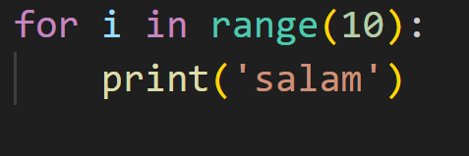
حلقه ها در پایتون

Slide 4
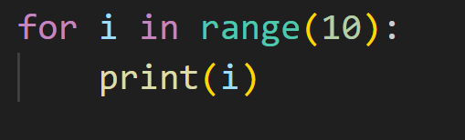
حلقه ها در پایتون

Slide 5
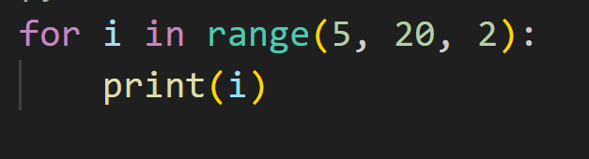
حلقه ها در پایتون

Slide 6
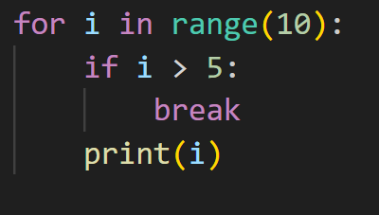
شکستن حلقه

Slide 7
تمرین 2
برنامه ای بنویسید که n را از کاربر گرفته و اعداد زوج 1 تا n را چاپ کند.

Slide 8
تمرین 4
یک بازی کامپیوتری بسازید که یک عدد رندوم بین 1 تا 10 توسط کامپیوتر انتخاب شود و کاربر 10 شانس برای حدس این عدد داشته باشد. اگر اشتباه جواب داد بگوید که حدس کاربر بزرگتر است یا کوچک تر

Slide 9
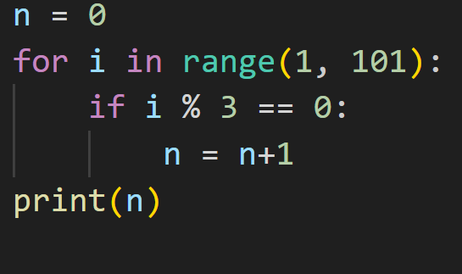
مثال های شمارش
تعداد اعداد مضرب 3 بین 1 تا 100 را چاپ کنید

Slide 10
تمرین 1
برنامه ای بنویسید که، 10 عدد از کاربر گرفته و تعداد اعداد بزرگتر از 10 را چاپ کند.

Slide 11
تمرین 2
برنامه ای بنویسید که، 10 عدد از کاربر بگیرد و تعداد اعداد زوج را چاپ کند
http://45.90.72.56:3007

Slide 12
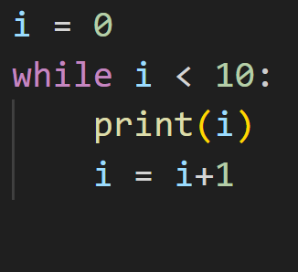
حلقه while

Slide 13
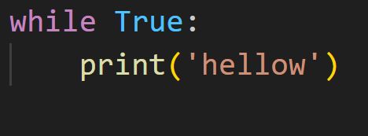
حلقه بینهایت

Slide 14
لیست ها در پایتون
کانال تلگرام: @att_python
کانال بله: @python2026
شماره تماس: 09336448037

Slide 15

لیست ها در پایتون

Slide 16
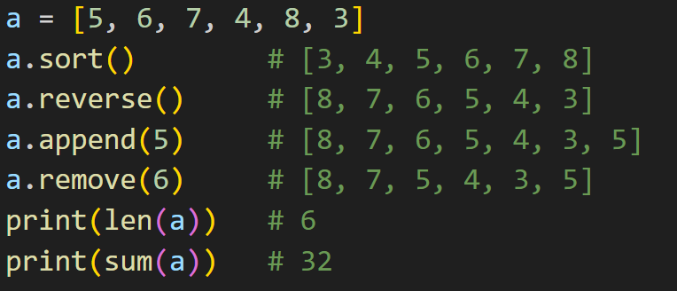
لیست ها در پایتون

Slide 17
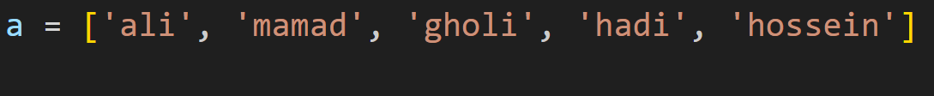
لیست ها در پایتون

Slide 18
تمرین 7
برنامه ای بنویسید که n را از کاربر گرفته و سپس n عدد دیگر از کاربر دریافت کرده و آنها را پشت هم چاپ کند.

Slide 19
تمرین 1
برنامه ای بنویسید که یک آرایه 100 عضوی از اعداد رندوم بسازد و تعداد اعداد زوج آن را شمارده و چاپ کند.

Slide 20
تمرین 2
برنامه ای بنویسید که n را از کاربر دریافت کند و n دایره با رنگ های تصادفی روی صفحه پایگیم نمایش دهد

Slide 21
تمرین 3
برنامه ای بنویسید که n را از کاربر دریافت کند و مشخاصت n کاربر را در یک آرایه از دیکشنریها ذخیره کند و در نهایت آرایه نهایی را چاپ کند. (نام، نام خانوادگی، سن، قد، وزن)

Slide 22
تمرین 3
تابعی بنویسید که، یک عدد به عنوان ورودی از کاربر گرفته و اگر زوج بود 0 را برگرداند در غیر این صورت 1 را برگرداند

Slide 23
تمرین 3
تابعی بنویسید که، یک جمله به عنوان ورودی گرفته و تعداد کلمات آن را برگرداند.
count_words(text)

Slide 24
تمرین 3
برنامه ای بنویسید که، یک عدد از کاربر گرفته و شمارنده های آن عدد را چاپ کند.

Slide 25
تکلیف
تابعی بنویسید که، یک عدد به عنوان ورودی دریافت کند و اگر این عدد اول بود True و اگر مرکب بود False را بعنوان خروجی برگرداند.

Slide 26
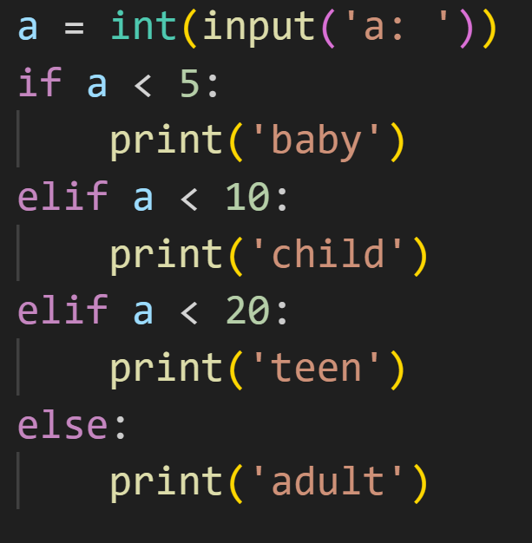
و اگر.... و اگر.... و اگر.....

Slide 27
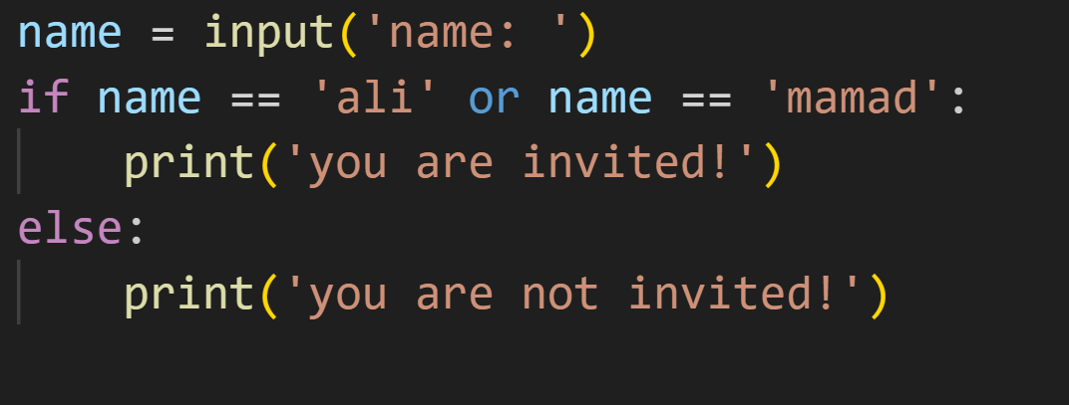
and و or

Slide 28
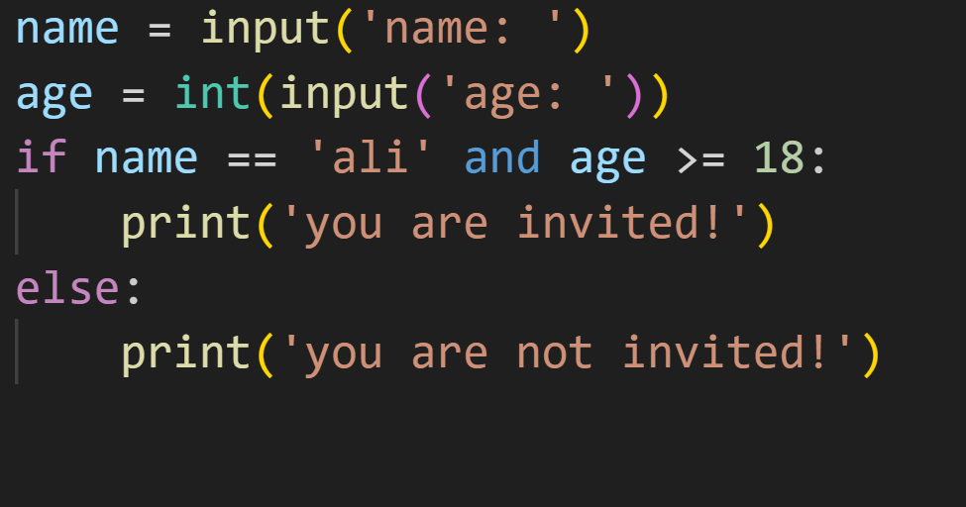
and و or

Slide 29
کتابخانه رندوم
کانال تلگرام: @att_python
شماره تماس: 09336448037

Slide 30
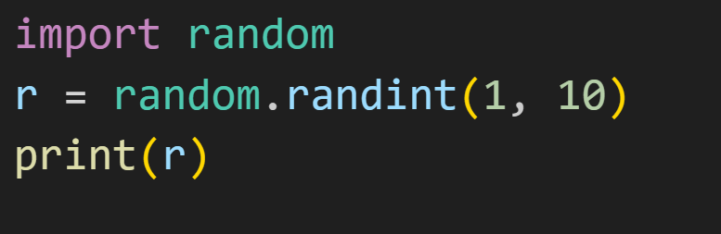
ساخت یک عدد تصادفی بین 1 تا 10

Slide 31
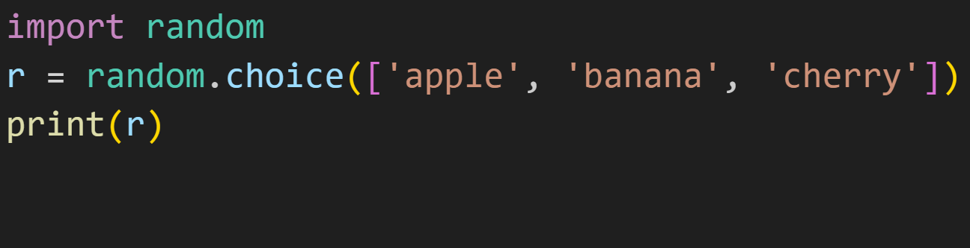
انتخاب یک کلمه تصادفی

Slide 32
تمرین 1
یک تاس را شبیه سازی کنید. یعنی یک عدد رندوم بین 1 تا 6 بسازید و چاپ کنید.
10.80.96.30:3007

Slide 33
تمرین 2
یک سکه را شبیه سازی کنید. یعنی بین دو کلمه شیر یا خط به صورت رندوم یکی را چاپ کنید.
10.80.96.30:3007

Slide 34
تمرین 3
برنامه ای بنویسید که به صورت رندوم شام امشب را انتخاب کند.
لازانیا، پیتزا، برگر، پاستا، استیک

Slide 35
تمرین 4
یک بازی سنگ کاغذ قیچی بسازید. به این صورت که اول یک کلمه ورودی از کاربر بگیرد و سپس خود کامپیوتر به صورت تصادفی سنگ، کاغذ یا قیچی را انتخاب کند. در نهایت برنده بازی را مشخص کند.

Slide 36
تمرین 5
برنامه ای بنویسید که نام سه نفر را بگیرد و بین این سه نفر یکی را به صورت رندوم انتخاب کند و چاپ کند

Slide 37
کوییز شماره 1
برنامه ای بنویسید که نام سه نفر را بگیرد و بین این سه نفر یکی را به صورت رندوم انتخاب کند و چاپ کند. اگر اسم های وارد شده تکراری بود کلمه Error را چاپ کند.
برنامه ای بنویسید که، 10 عدد از کاربر بگیرد و تعداد اعداد زوج را چاپ کند

Slide 38
موفق باشید
کانال تلگرام: @att_python
شماره تماس: 09336448037

